Slide 1

Transforme sua Vida: O Guia Prático para Adotar Hábitos Saudáveis

Slide 2
Introdução
Adotar hábitos saudáveis é fundamental para alcançar uma vida mais plena e equilibrada.
Muitas vezes, mudamos de hábitos por motivos estéticos ou de saúde, mas os benefícios vão além do físico, afetando também nosso bem-estar mental e emocional.
Este e-book oferece orientações práticas e simples para incorporar hábitos saudáveis no seu dia a dia, com foco em alimentação, exercícios, saúde mental e sono.
Ao adotar essas práticas, você verá um impacto positivo não só no corpo, mas também na sua qualidade de vida como um todo.

Slide 3

1
Alimentação Equilibrada
Uma alimentação saudável é a base para o bom funcionamento do corpo e da mente. Não se trata de dietas restritivas, mas sim de escolhas conscientes que proporcionam mais energia e bem-estar.

Slide 4
1.1 Princípios da alimentação saudável
Variedade é a chave: Inclua uma diversidade de alimentos no seu prato. Frutas, vegetais, grãos integrais, proteínas magras e gorduras saudáveis devem estar presentes em cada refeição.
Hidrate-se: A água é essencial para o bom funcionamento do organismo. A recomendação média é de 2 a 3 litros por dia, mas essa quantidade pode variar de acordo com a sua rotina e necessidades pessoais.
Controle as porções: Comer em porções adequadas é fundamental. Comer devagar e saborear os alimentos ajuda a evitar excessos.
Evite alimentos ultraprocessados: Produtos como refrigerantes, fast food e snacks industrializados têm altos níveis de sódio, açúcar e gorduras ruins, prejudicando a saúde a longo prazo.

Slide 5
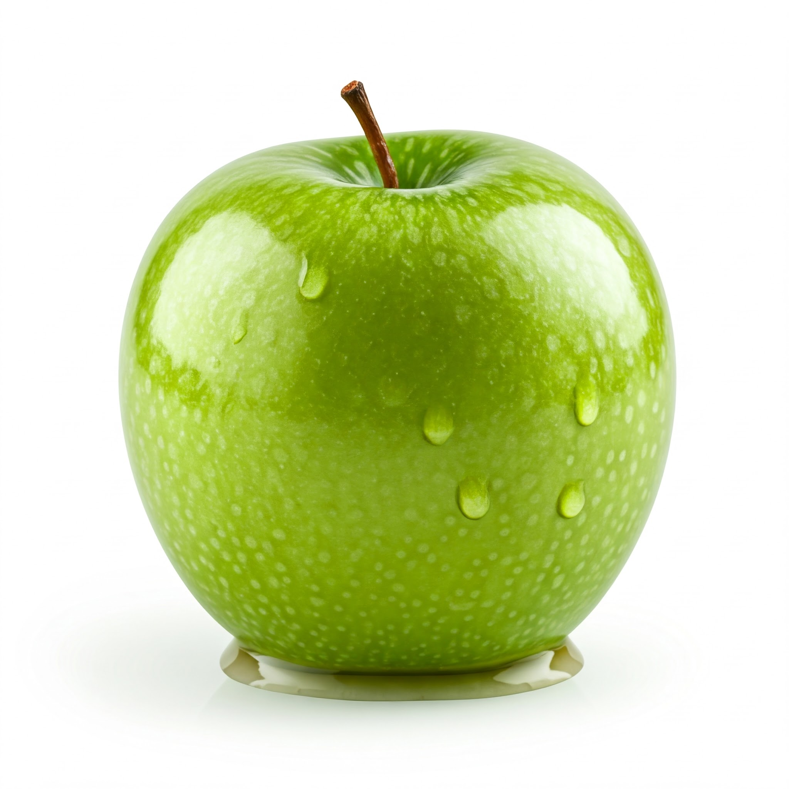
1.2 Dicas práticas para uma alimentação saudável
Planeje suas refeições com antecedência, para evitar cair em tentações.
Tente incluir pelo menos uma porção de vegetais em cada refeição.
Prefira grãos integrais ao invés de refinados, como arroz integral, pães e massas integrais.
Opte por proteínas de boa qualidade, como peixes, frango, ovos, leguminosas e nozes.

Slide 6
2
Exercícios Físicos Regulares
A prática regular de atividade física não só ajuda a melhorar a saúde física, mas também traz benefícios mentais, como a redução do estresse, melhora do humor e aumento da autoestima.

Slide 7
2.1 Escolha de atividades
É importante escolher atividades que você goste e que se adaptem ao seu estilo de vida. A regularidade é mais importante do que a intensidade.
• Caminhada e corrida: São atividades simples e de baixo custo, podendo ser feitas ao ar livre.
• Musculação: Fortalece os músculos, melhora a postura e acelera o metabolismo.
• Alongamentos e yoga: Ajudam a melhorar a flexibilidade, reduzir tensões e aumentar a sensação de relaxamento.
• Esportes: Futebol, basquete, natação ou qualquer outra modalidade que você curta pode ser uma excelente opção para manter o corpo em movimento de forma divertida.

Slide 8
2.2 Como começar
• Estabeleça metas pequenas e alcançáveis: Se você está começando, busque fazer atividades de 15 a 20 minutos e aumente gradualmente.
• Crie uma rotina: Tente encaixar os exercícios em um horário fixo, assim você pode formar o hábito de forma mais fácil.
• Escute o seu corpo: Não exagere nos primeiros dias. Permita-se descansar para evitar lesões e para que o corpo se adapte à nova rotina.

Slide 9
3
Saúde Mental
Cuidar da saúde mental é essencial para um bem-estar completo. Estresse, ansiedade e falta de equilíbrio emocional afetam diretamente nossa qualidade de vida.

Slide 10
3.1 Importância da saúde mental
O cuidado com a mente pode ser realizado por meio de práticas simples, mas eficazes, como meditação, mindfulness, autocuidado e busca por momentos de lazer. A saúde mental também está diretamente ligada à alimentação, sono e até mesmo aos relacionamentos que cultivamos.

Slide 11
3.2 Estratégias para cuidar da mente
• Meditação e mindfulness: Técnicas de respiração e meditação ajudam a reduzir o estresse e a melhorar o foco e a clareza mental.
• Autocuidado: Reserve momentos para si mesmo, seja para ler, ouvir música, praticar um hobby ou fazer algo que traga prazer.
• Fale sobre seus sentimentos: Conversar com amigos, familiares ou profissionais de saúde mental pode aliviar tensões e ajudar a colocar as emoções em perspectiva.

Slide 12
4
Qualidade do Sono
O sono é um dos pilares mais importantes para a saúde. Dormir bem ajuda na recuperação do corpo e da mente, melhora o humor, a concentração e fortalece o sistema imunológico.

Slide 13
4.1 Como melhorar a qualidade do sono
Estabeleça uma rotina: Dormir e acordar no mesmo horário todos os dias ajuda a regular o relógio biológico.
Evite estimulantes à noite: Reduza o consumo de café, chá e outros estimulantes nas horas que antecedem o sono.
Crie um ambiente tranquilo: O quarto deve ser um lugar silencioso, escuro e com temperatura agradável.
Desconecte-se: Evite o uso de aparelhos eletrônicos, como celulares e computadores, pelo menos uma hora antes de dormir.

Slide 14
5
Práticas para um Estilo de Vida Saudável
Algumas mudanças no estilo de vida podem ter um impacto significativo na sua saúde, como evitar o consumo excessivo de álcool, parar de fumar e controlar o estresse.

Slide 15
5.1 Evitar vícios
O tabagismo e o consumo excessivo de álcool afetam a saúde física e mental. Buscar alternativas saudáveis, como atividades físicas e práticas de relaxamento, pode ajudar a substituir esses vícios.
5.2 Estresse e qualidade de vida
Identifique as fontes de estresse em sua vida e tente encontrar maneiras de lidar com elas de forma mais equilibrada. Técnicas de relaxamento, como yoga ou respiração profunda, podem ser muito eficazes.

Slide 16
CONCLUSÕES
Adotar hábitos saudáveis é um processo gradual e exige paciência e consistência.
Ao fazer escolhas conscientes, você estará cuidando do seu corpo e da sua mente, buscando um equilíbrio que trará benefícios a longo prazo.
Não existe um caminho único para todos, mas com essas orientações, você pode começar a fazer mudanças significativas e positivas em sua vida.
Lembre-se: cada pequeno passo conta para a construção de uma vida mais saudável e feliz.

Slide 17
AGRADECIMENTOS
Desejamos que você inicie sua jornada em direção a uma vida mais saudável agora mesmo!
Esse E-book foi gerado por IA, e diagramado por humano.
O passo a passo se encontra no meu GITHUB.
Esse conteúdo foi gerado com fins didáticos de construção e pode conter erros gerados por uma IA.

